Slide 1
3 березня Всесвітній день дикої природи
Чорнобильський радіаційно-екологічний біосферний заповідник

Slide 2
Всесвітній день дикої природи (World Wildlife Day) відзначається щороку 3 березня на знак підтримки диких тварин і рослин. Екологічна дата була прийнята Генеральною асамблеєю ООН 20 грудня 2013 року, оскільки саме 3 березня у 1973 році було підписано Конвенцію про міжнародну торгівлю видами дикої фауни і флори, що перебувають під загрозою зникнення, яка також відома як Конвенція CITES. Цьогоріч день проходить під гаслом «Фінансування охорони дикої природи: Інвестиції в людей та планету».
Що це за день?

Slide 3
Мета Всесвітнього дня дикої природи
Привернення уваги до проблем зникнення видів
Захист рідкісних і зникаючих тварин та рослин
Боротьба з браконьєрством та нелегальною торгівлею тваринами і рослинами
Популяризація екологічного способу життя

Slide 4
Дика природа – це всі живі організми (тварини, рослини, гриби, мікроорганізми) та природні екосистеми, які існують без втручання людини. Це ліси, гори, степи, річки, океани та інші природні місця, де живі істоти взаємодіють між собою.
Ознаки дикої природи:
Природний баланс – самостійно регулюється без допомоги людини.
Біорізноманіття – велика кількість різних видів тварин і рослин.
Відсутність значного впливу людини – території, які не були змінені цивілізацією.

Slide 5
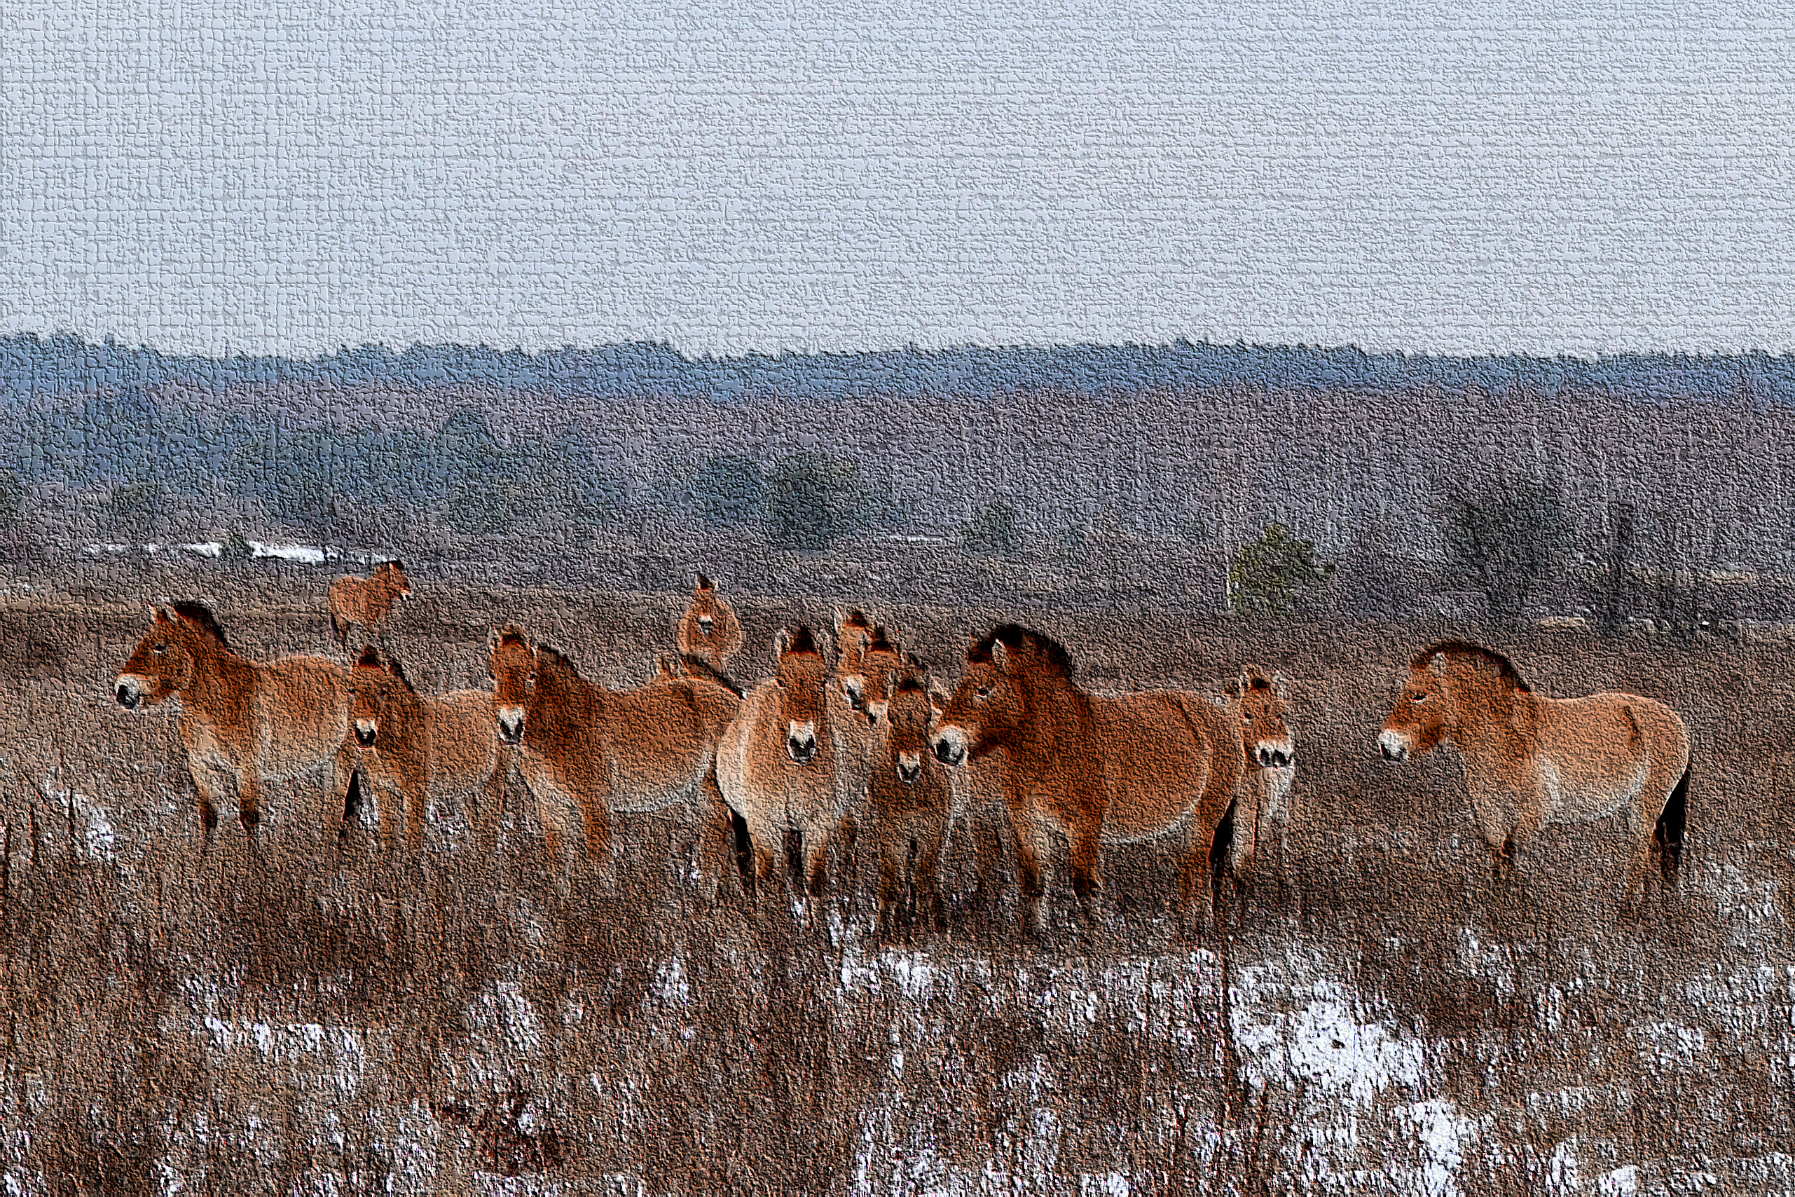
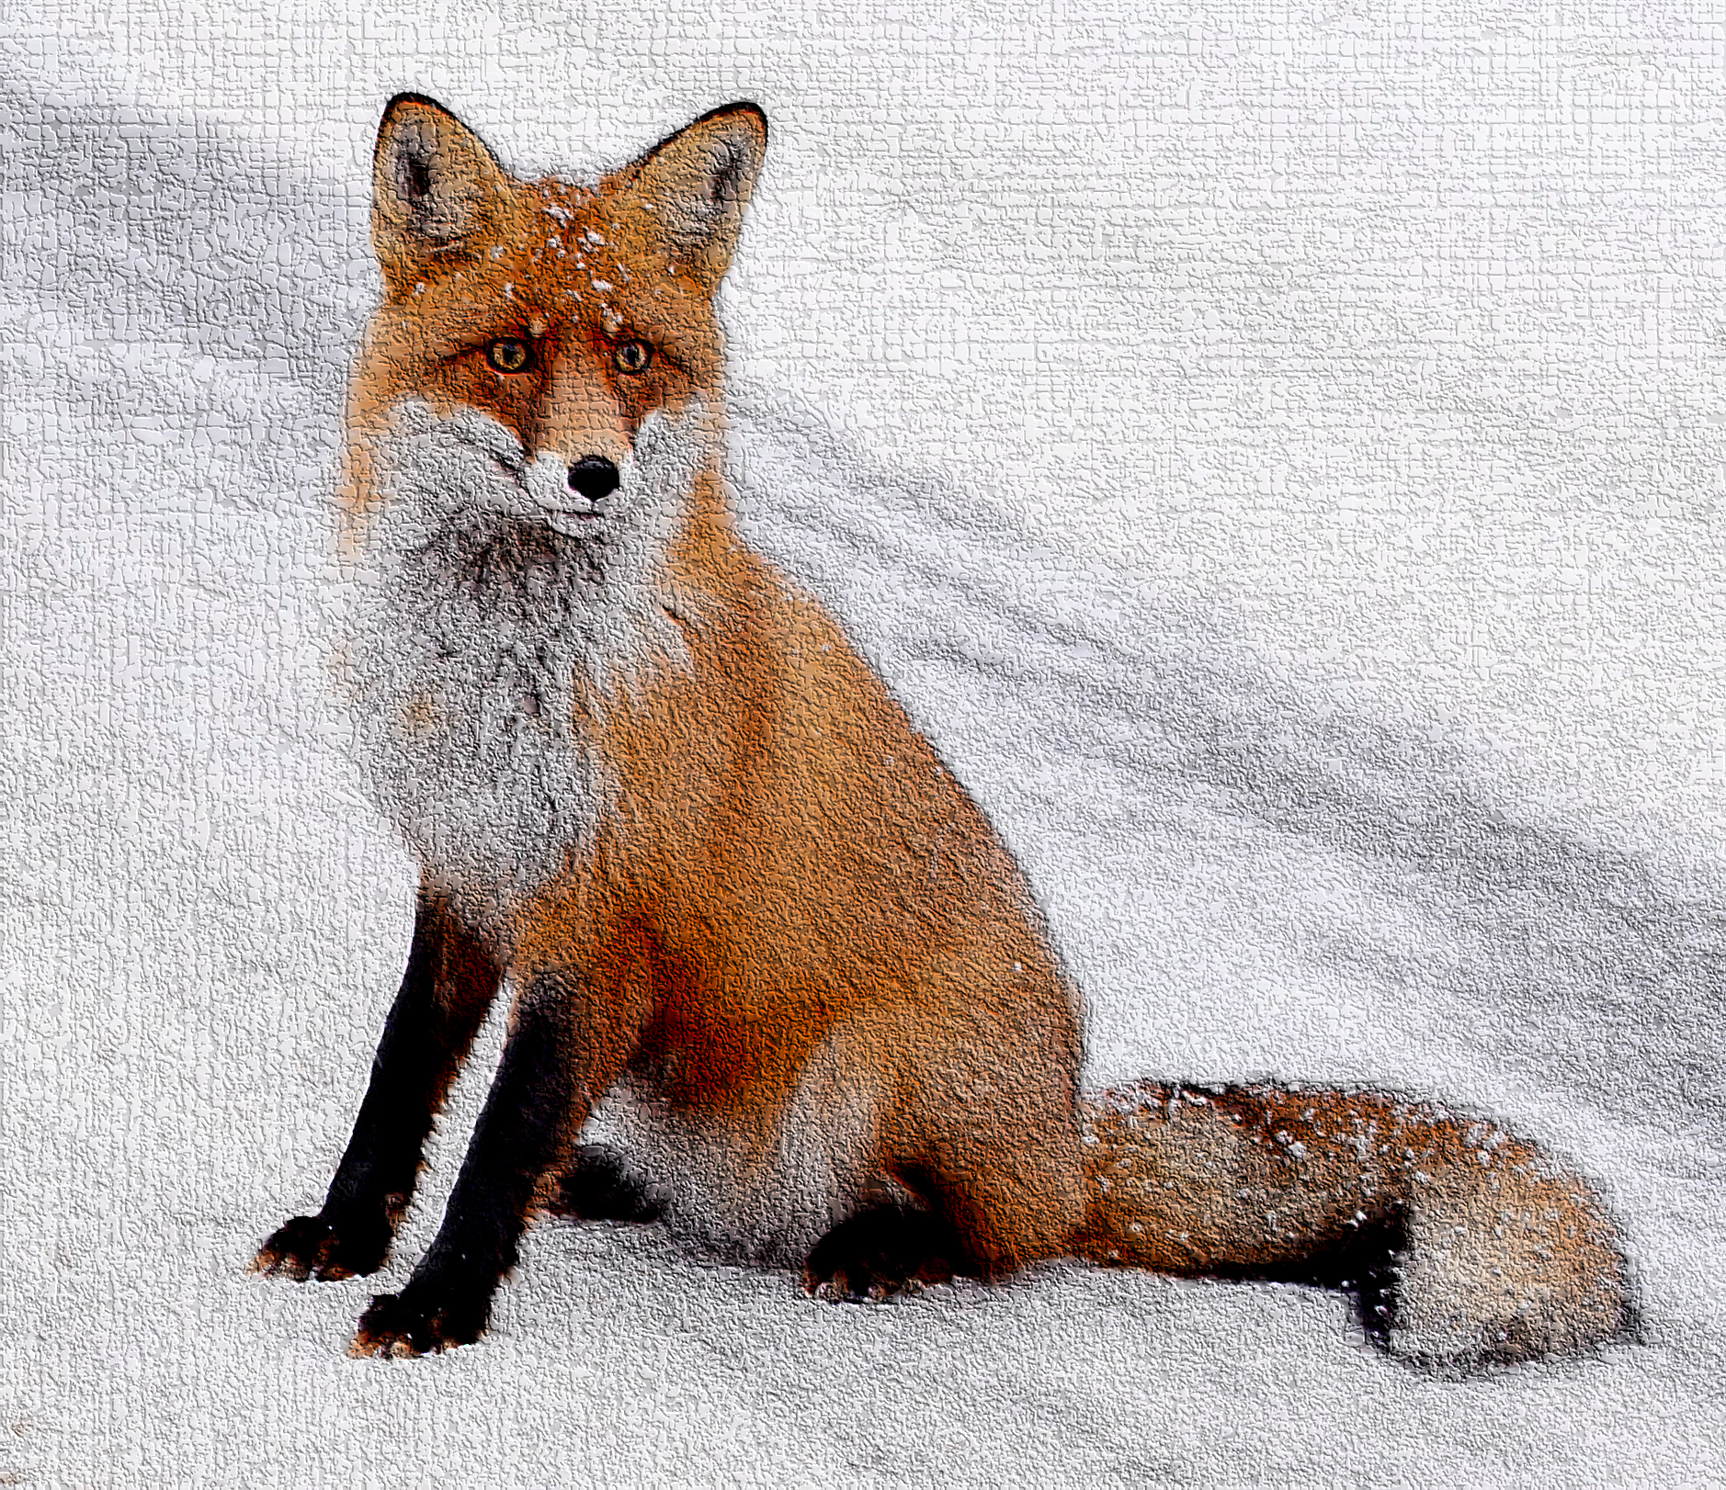
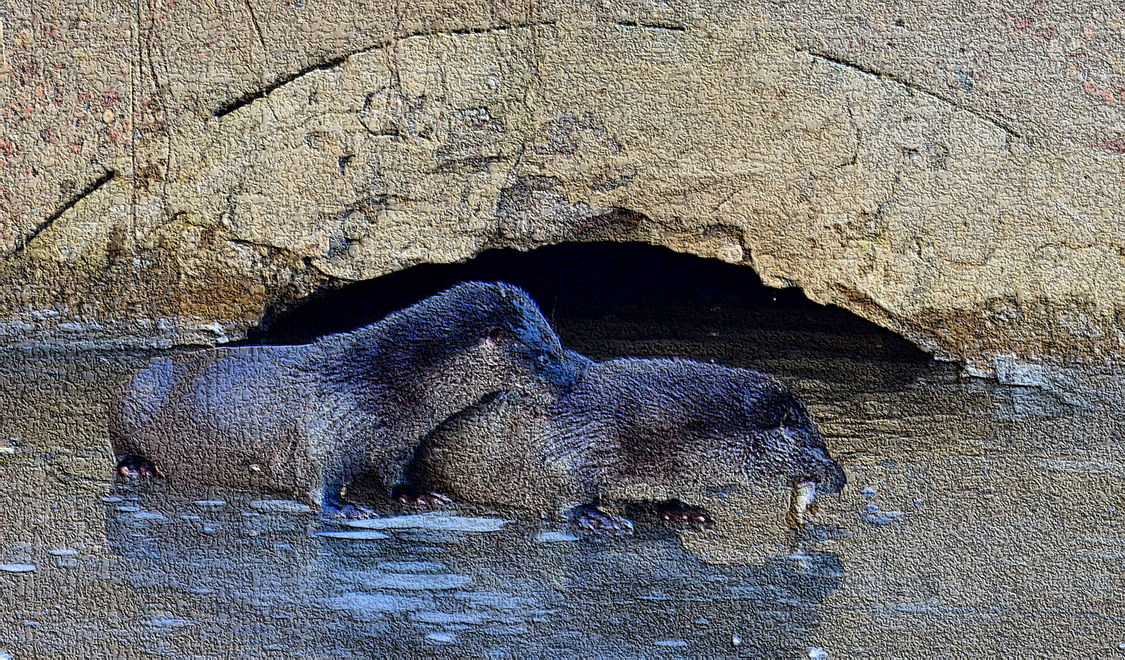
Як дика природа впливає на добробут планети?
Від тигра до бджоли-трудівниці величезне різноманіття живого на Землі має ключовий вплив на добробут як окремої людини, так і планети в цілому. Від величезного асортименту природних показників до захисту від кліматичних потрясінь і поліпшення стану ґрунту, – дика природа потрібна для нашого виживання, благополуччя та процвітання.
Ось лише кілька причин із багатьох, чому дика природа має бути головною для всіх нас та чому кожна людина має задуматися про стан багатьох видів, які знаходять під загрозою зникнення:
Захист від змін клімату: дикі тварини можуть значно порушити частоту та інтенсивність руйнівних лісових пожеж, поїдаючи траву, через яку може виникати та ширитися вогонь, також вони допомагають лісам ефективніше затримувати вуглець .
Поліпшення родючості грунтів: здійснюють ключову роль у покращенні родючості ґрунту , збагачуючи його на поживні речовини. Тварини також можуть переміщувати живильні речовини між екосистемами.
Природна аптечка: дика природа важлива для дослідників та лікарів знаннями , які мають вирішальне значення для медичної науки. Земноводні особливо важливі для сучасної медицини. Але варто наголосити, що медицина має бути гуманною.
Культурне значення: дика природа також надає нам значення нематеріальних благ: починаючи від духовного збагачення до відпочинку в місцях дикої природи, які мають терапевтичний ефект для людини.

Slide 6
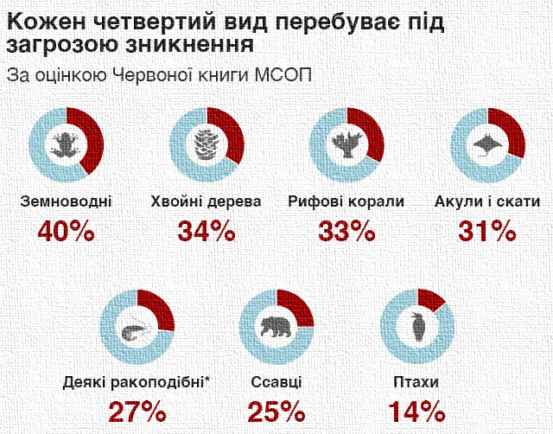
Загрози для дикої природи
Дика природа у світі та в Україні перебуває під серйозною загрозою через діяльність людини та природні зміни. Ось основні фактори, які негативно впливають на екосистеми та біорізноманіття:
Знищення природних середовищ: вирубка лісів, скорочення місць розташування тварин, руйнування екосистем (особливо в Карпатах, Амазонії), розширення міст і промисловості, будівництво доріг, заводів та житлових комплексів, осушення боліт і зміна русел річок
Забруднення довкілля: мільйони тварин щороку гинуть від пластикових відходів, хімікатів та пестицидів у морях та лісах.
Браконьєрство та незаконна торгівля тваринами: полювання на рідкісних тварин, контрабанда диких тварин, вилов червонокнижних риб.
Зміни клімату: танення льодовиків, екстремальні погодні явища, опустелювання.
Інвазивні види: чужорідні рослини та тварини витісняють місцеві види.
Військові конфлікти та війна: руйнування природоохоронних територій, забруднення річок, лісів вибухонебезпечними речовинами, загибель рідкісних тварин та рослин через бойові дії.

Slide 7
Що ми можемо зробити?
Використовуйте енергозберігаючі лампи
Вимикайте на ніч комп'ютер, телевізори
Сортуйте сміття
Ходіть за покупками з еко-торбами
Намагайтеся не купувати продукцію одноразового використання
При покупці звертайте увагу на економічність техніки, маркування А, А+, Energy Star
Приймайте душ замість ванни
Здавайте макулатуру
Обирайте екологічно безпечні продукти, вирощені без застосування добрив і пестицидів
Даруйте не потрібні речі
Підтримуйте екологічні ініціативи та акції
Ми всі живемо на одній планеті і, забруднюючи її, шкодимо у першу чергу самим собі та своїм нащадкам. Кожен для себе повинен знайти шляхи для покращення навколишнього середовища. Разом ми здатні зробити довкілля кращим і надалі не забувати про його охорону та збереження природних скарбів.

Slide 8
А ти знаєш?
Пумба з діснеївського «Короля лева» – це яка тварина?
Які перелітні птахи повертаються до нас першими?
Які тварини можуть жити без їжі до двох років?
Який птах вміє літати хвостом вперед?
Яку рослину називають рослиною-хижаком?
У кого більше ніг: у п'яти восьминогів чи в чотирьох кальмарів?
Яка найзубатіша істота на світі?
Для цього річкового будівельника його хвіст – і кермо, і весло. А ще в ньому він накопичує жир на зиму.
Який матеріал можна використовувати повторно: скло, пластик чи папір?
В організм яких плазунів вода попадає через шкіру?
Бородавочник
Шпак, Лелека
Крокодили
Колібрі
Росичка
Однаково: 5х8 = 4х10 = 40
Слимак. Він має 14 175 зубів
Бобер
Всі три
Жаби п’ють воду через шкіру

Slide 9
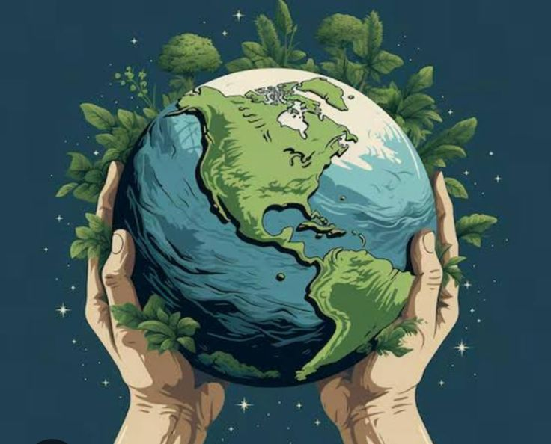
Чорнобильський радіаційно-екологічний біосферний заповідник
Дика природа – це безцінний скарб.
Бережімо її разом!

